Slide 1


МІНІСТЕРСТВО ОСВІТИ І НАУКИ УКРАЇНИ
ІВАНО-ФРАНКІВСЬКИЙ НАЦІОНАЛЬНИЙ ТЕХНІЧНИЙ УНІВЕРСИТЕТ НАФТИ І ГАЗУ
Інститут архітектури та будівництва ''ІФНТУНГ-ДонНАБА''
Кафедра Будівництва
МАГІСТЕРСЬКА РОБОТА
на тему : Спорудження плавального басейну в м. Львів з дослідженням впливу опоряджувального покриття на вологісний режим зовнішньої стіни з газобетону
Виконав студент Новосильчук М.Ю.
Керівники: к.т.н., доц. Олевич Ю.В.
Івано-Франківськ – 2025

Slide 2
Актуальність теми магістерської роботи зумовлена постійно зростаючим попитом на спортивно-оздоровчі комплекси у великих містах, зокрема у Львові, та необхідністю забезпечення довговічності та енергоефективності таких споруд. Плавальні басейни є об'єктами з особливо агресивним внутрішнім середовищем (висока температура та вологість повітря, наявність хлору), що створює значні ризики для огороджувальних конструкцій.
Застосування сучасних матеріалів, таких як газобетон, для зовнішніх стін є економічно виправданим та енергоефективним рішенням. Однак, гігроскопічність газобетону робить його вразливим до високої вологості, що може призвести до насичення стіни вологою, погіршення теплоізоляційних властивостей та передчасного руйнування. Ключовим чинником, що регулює цей процес, є правильний вибір опоряджувального покриття (фасадної системи), яке має забезпечувати паропроникність зсередини назовні та захист від зовнішньої вологи.
Мета роботи: розробити проєкт спорудження плавального басейну в м. Львів та дослідити вплив різних типів опоряджувальних покриттів на вологісний режим зовнішньої стіни з газобетону шляхом чисельного моделювання.
Об'єкт дослідження: зовнішні огороджувальні конструкції (стіни) плавального басейну.
Предмет дослідження: процеси вологоперенесення та накопичення вологи в товщі газобетонної стіни під впливом різних фасадних систем.

Slide 3
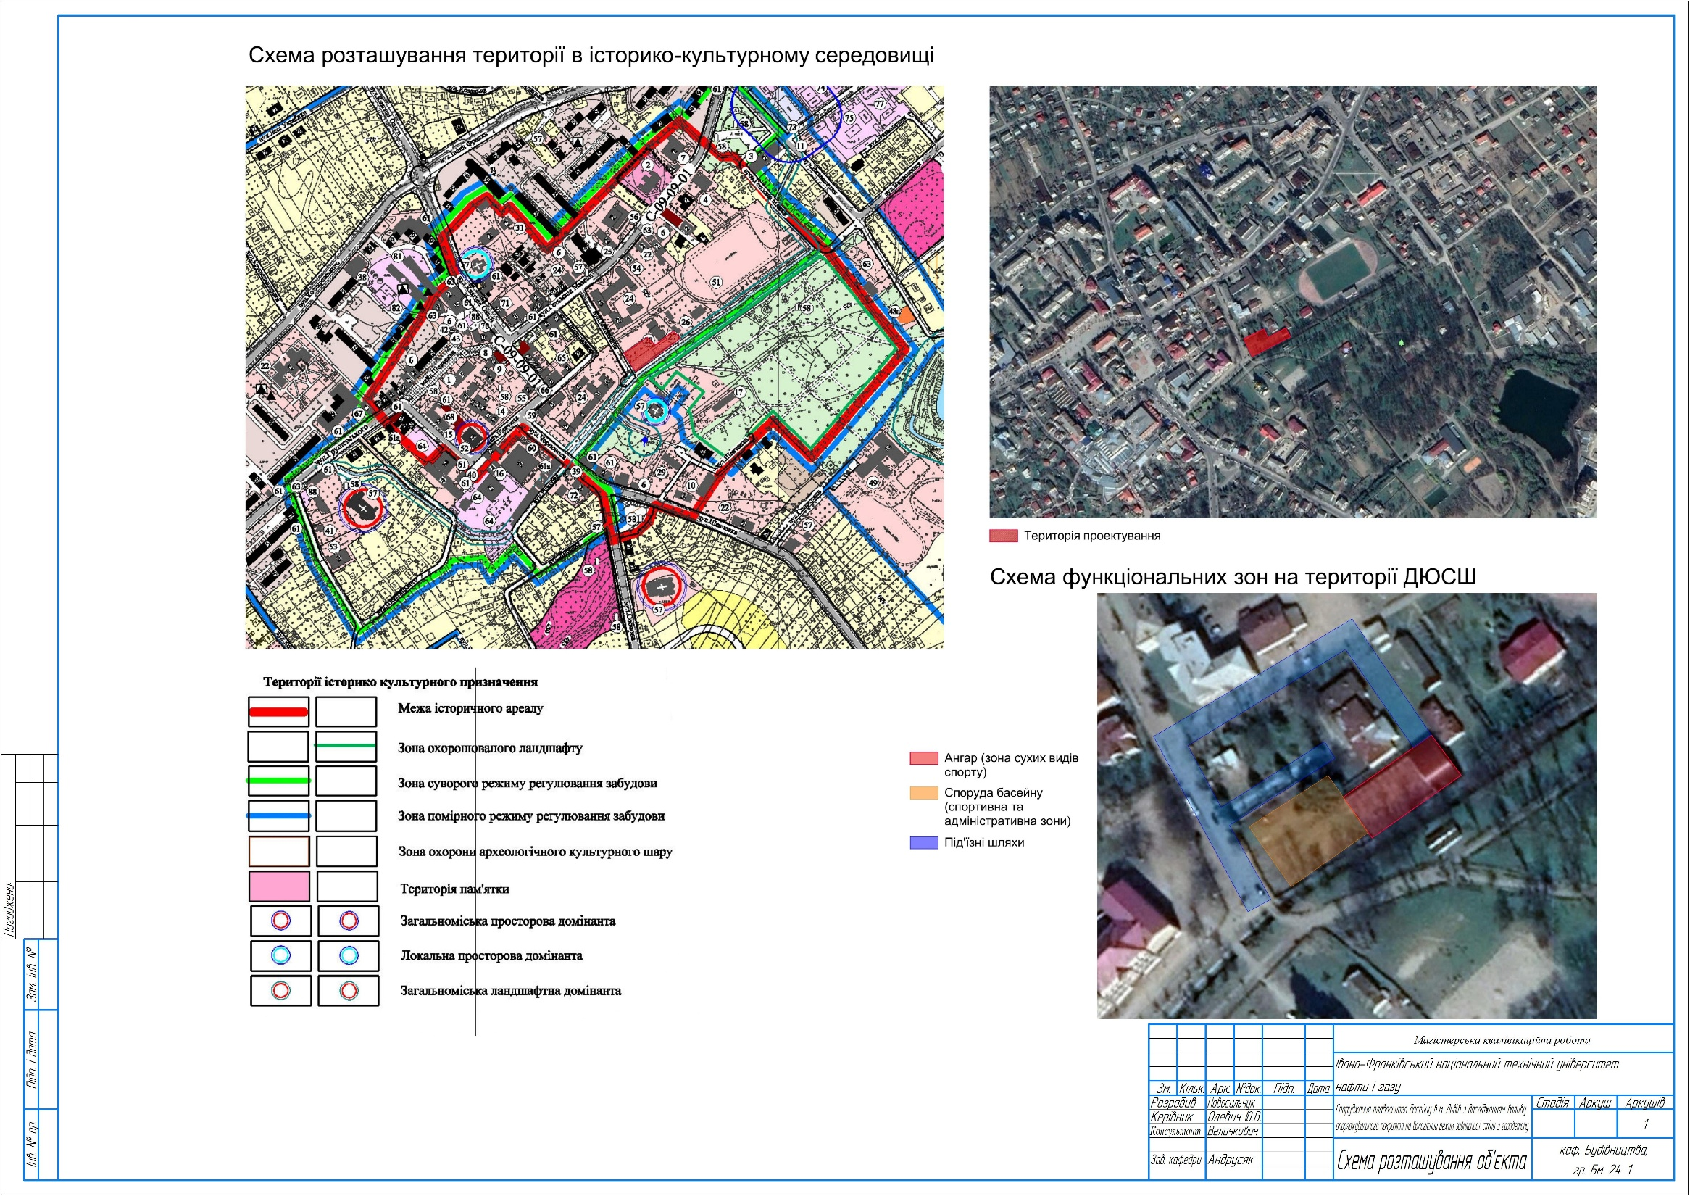

Slide 4
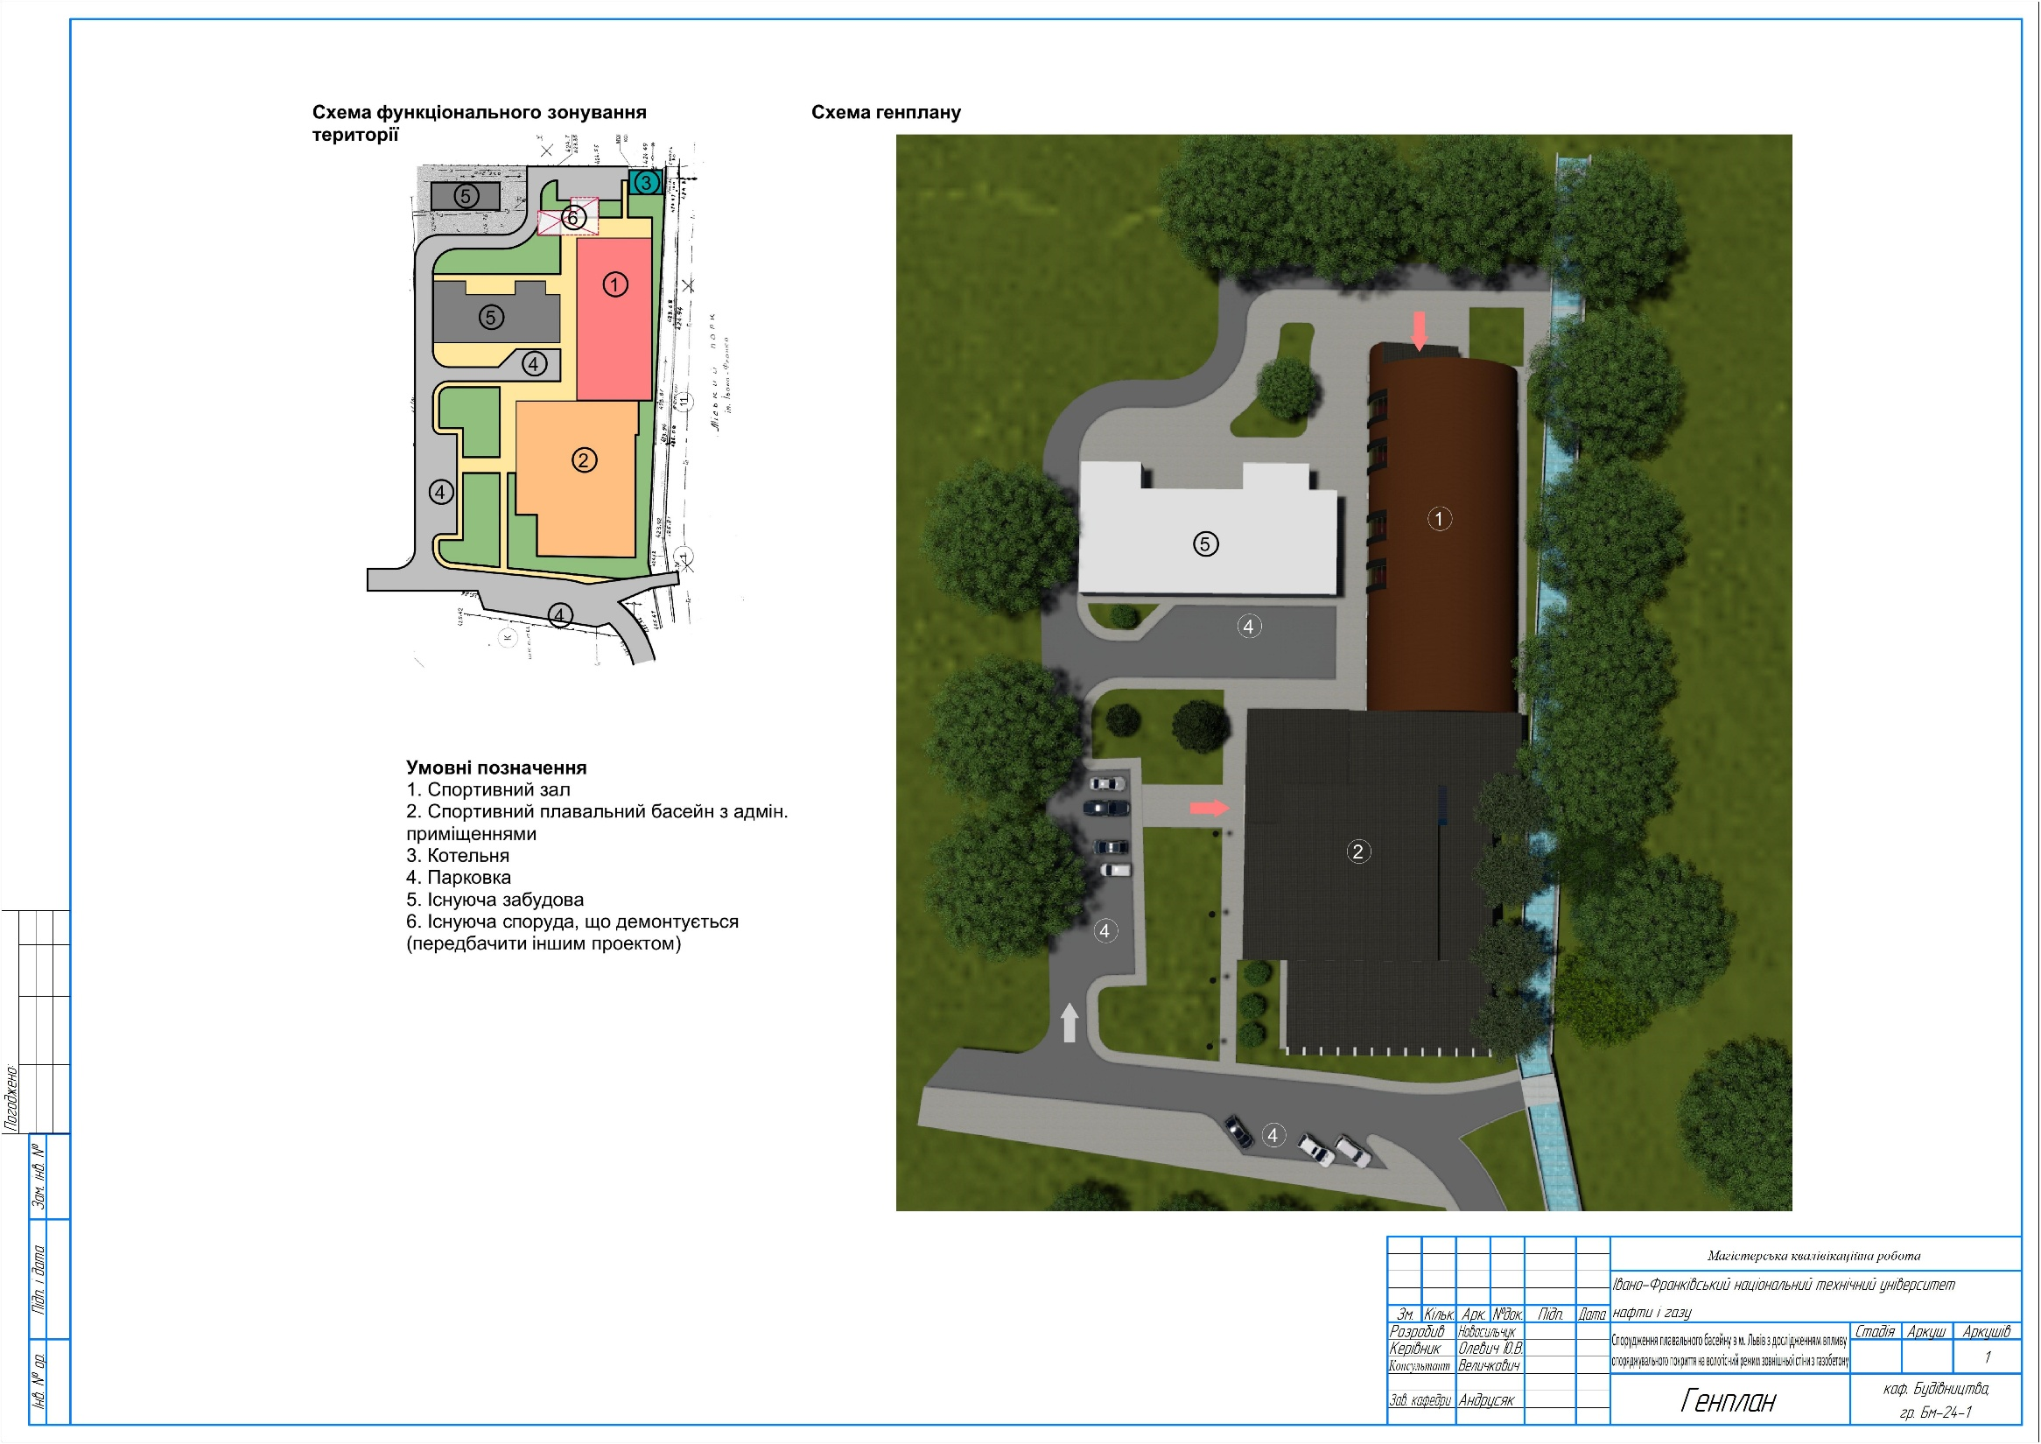

Slide 5
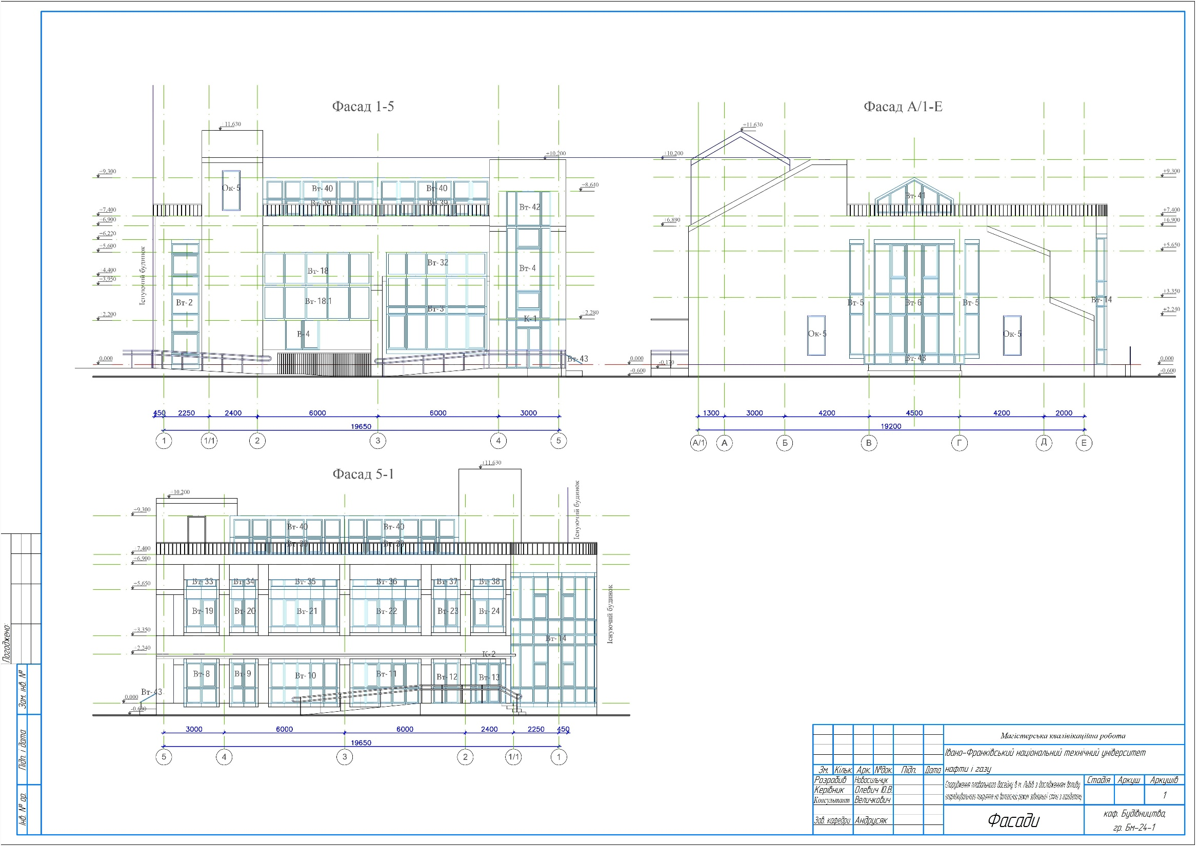

Slide 6
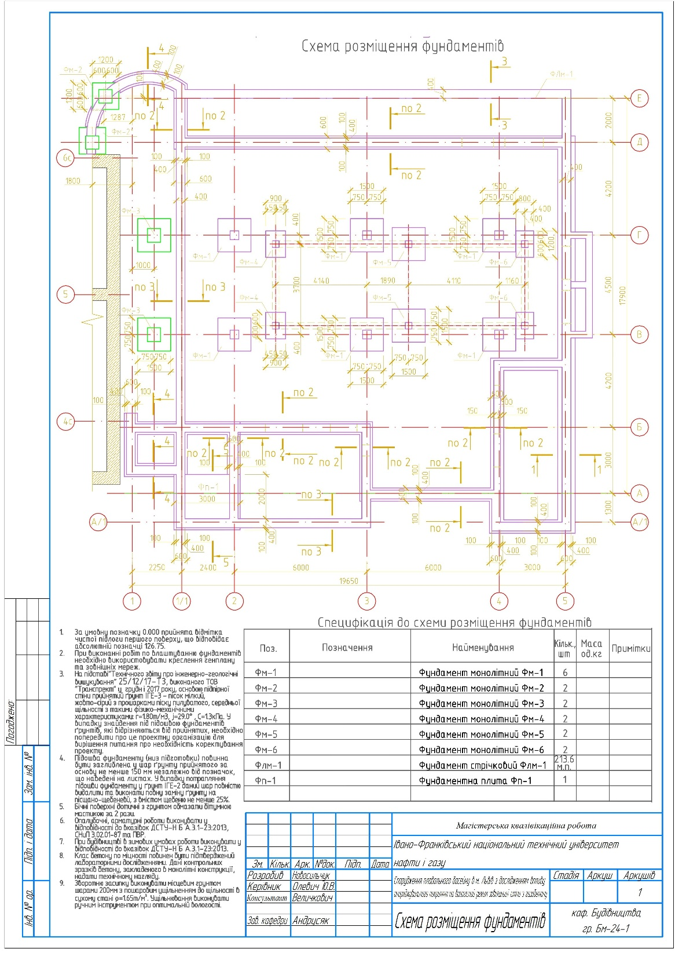

Slide 7
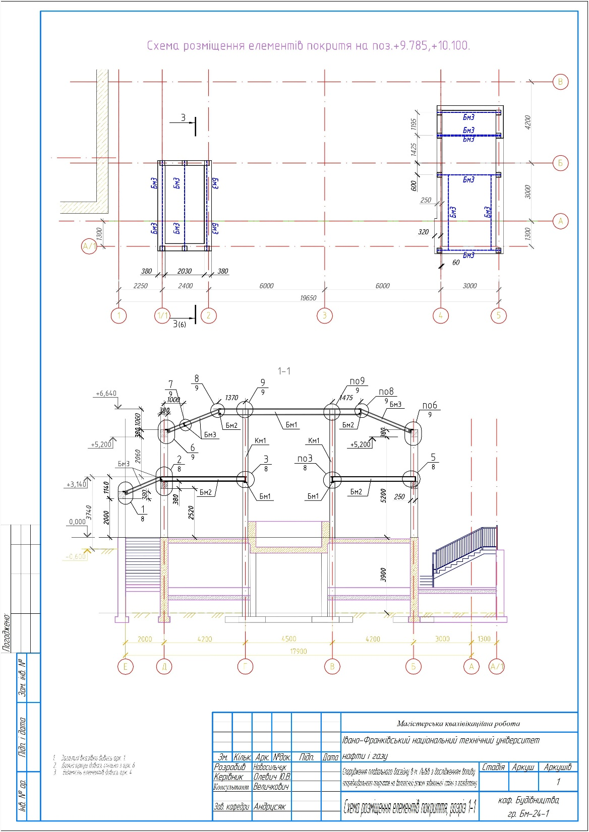

Slide 8
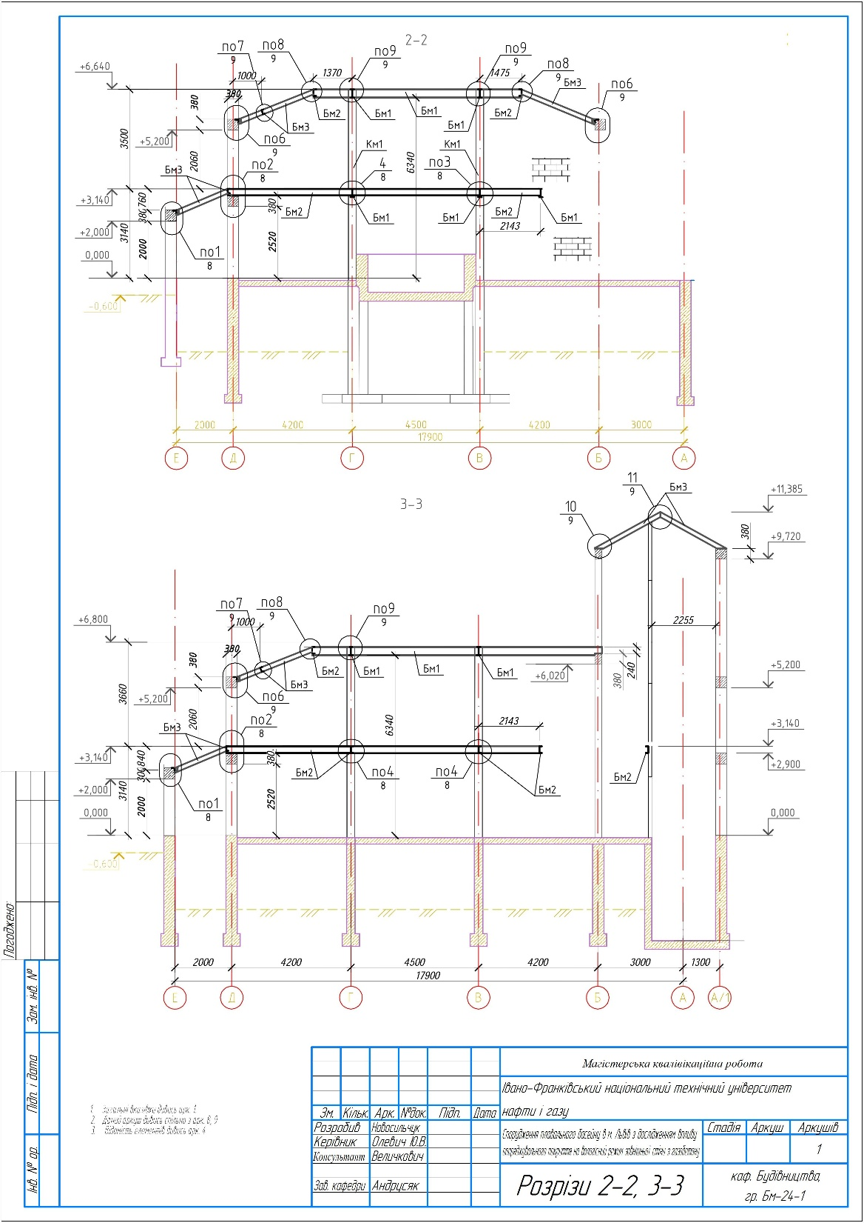

Slide 9
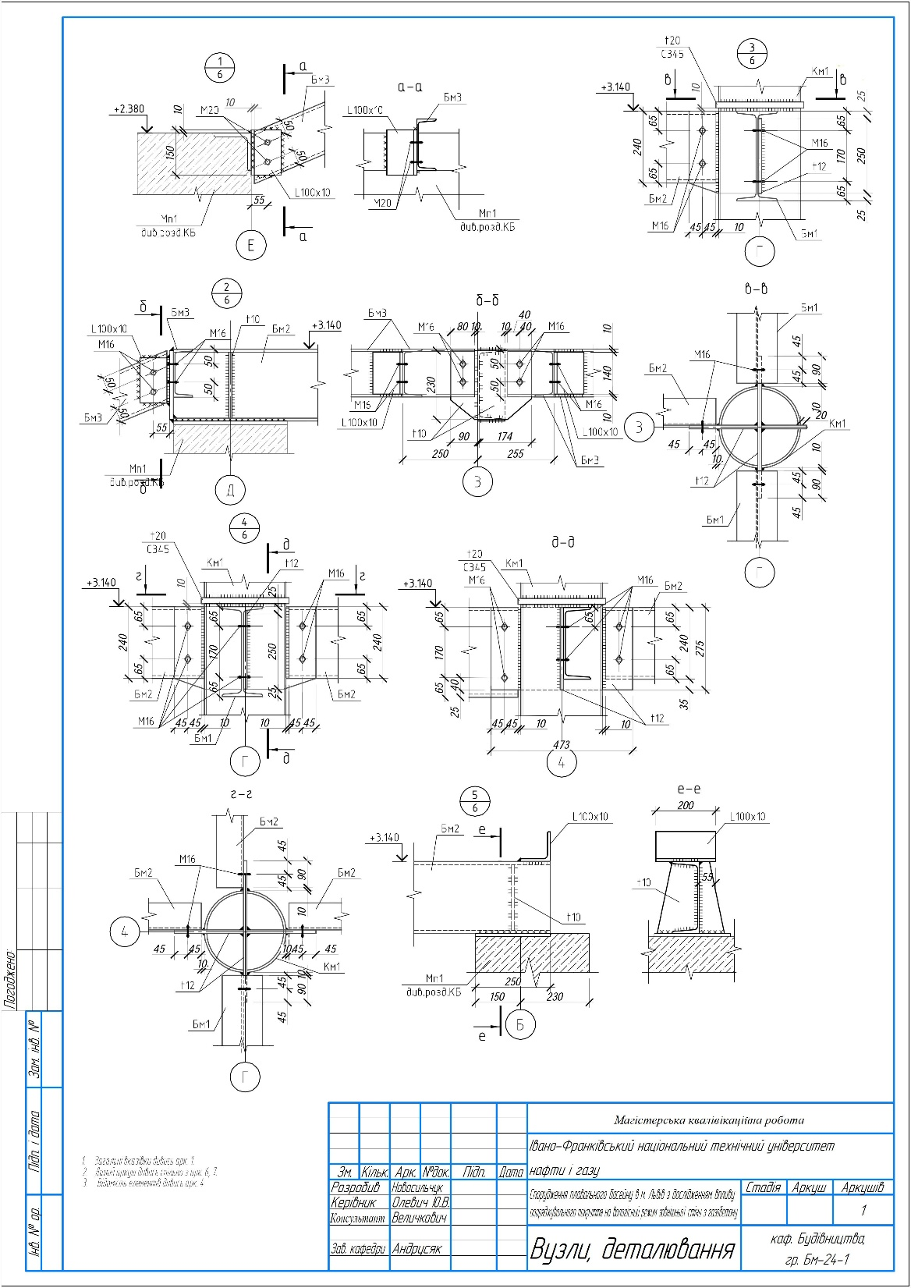

Slide 10
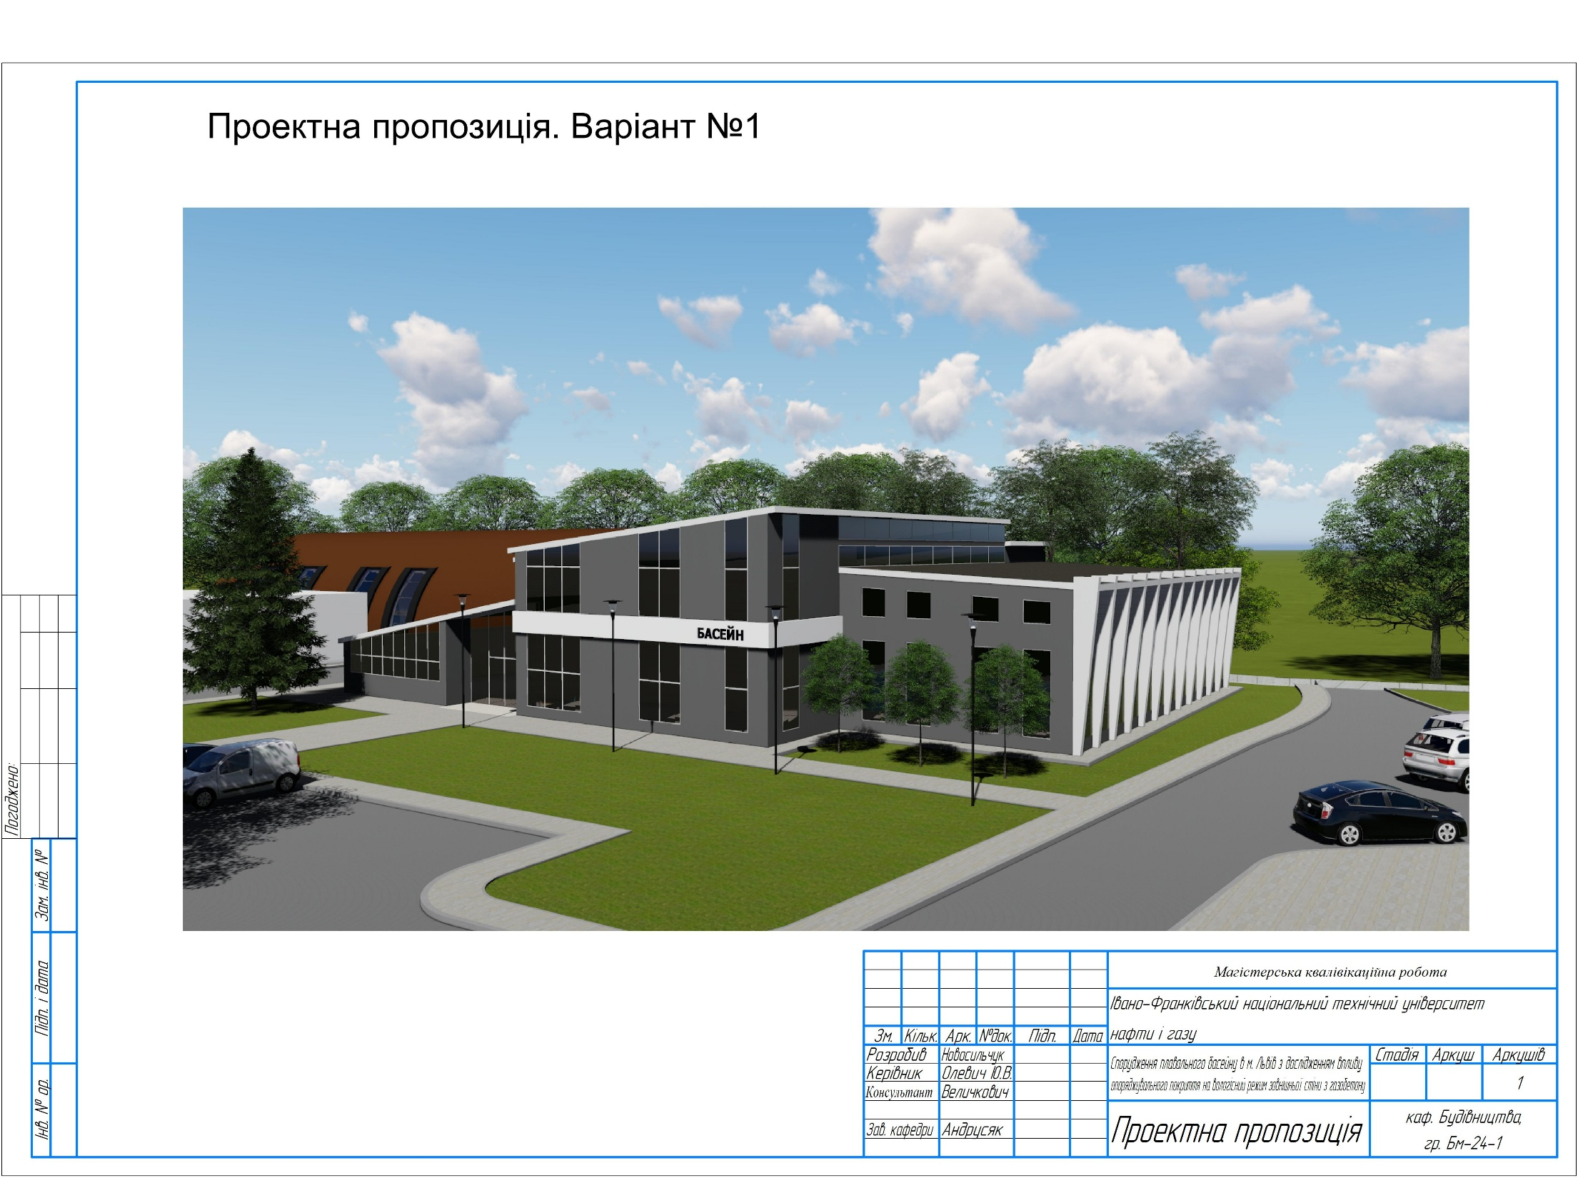

Slide 11
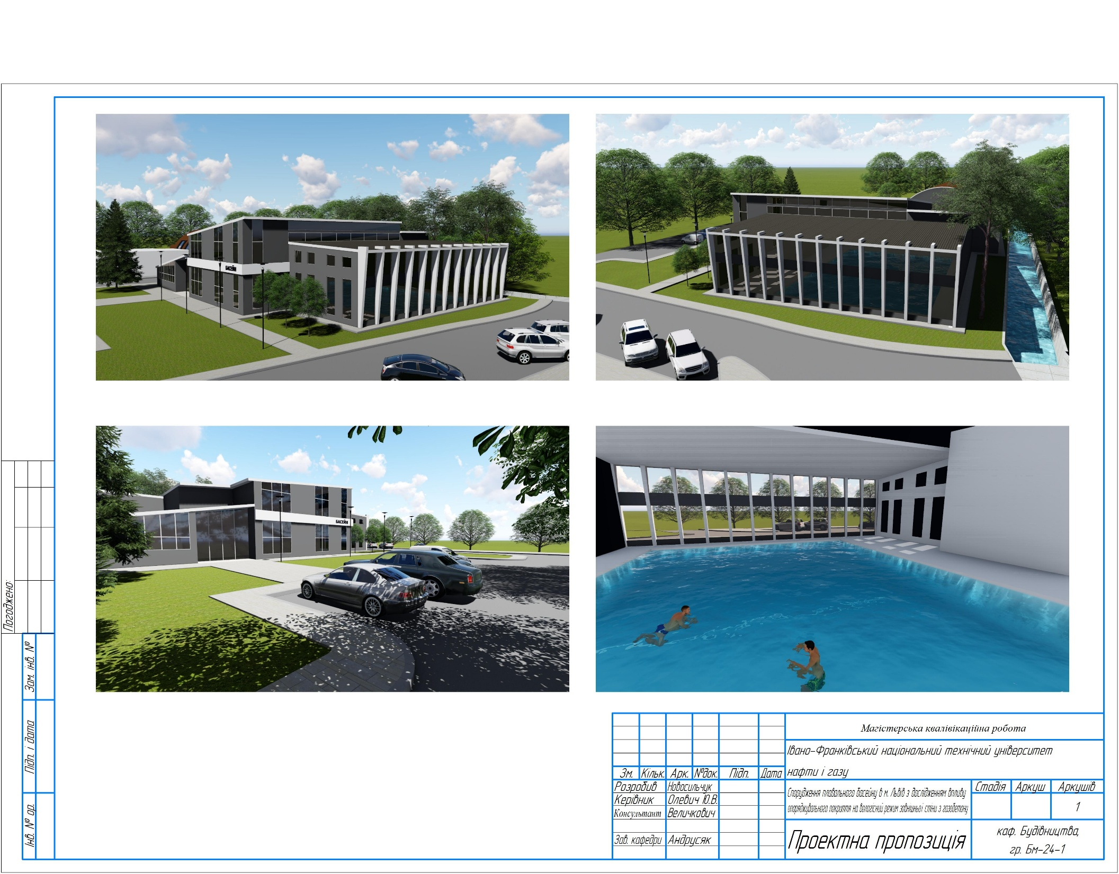

Slide 12
